Slide 1
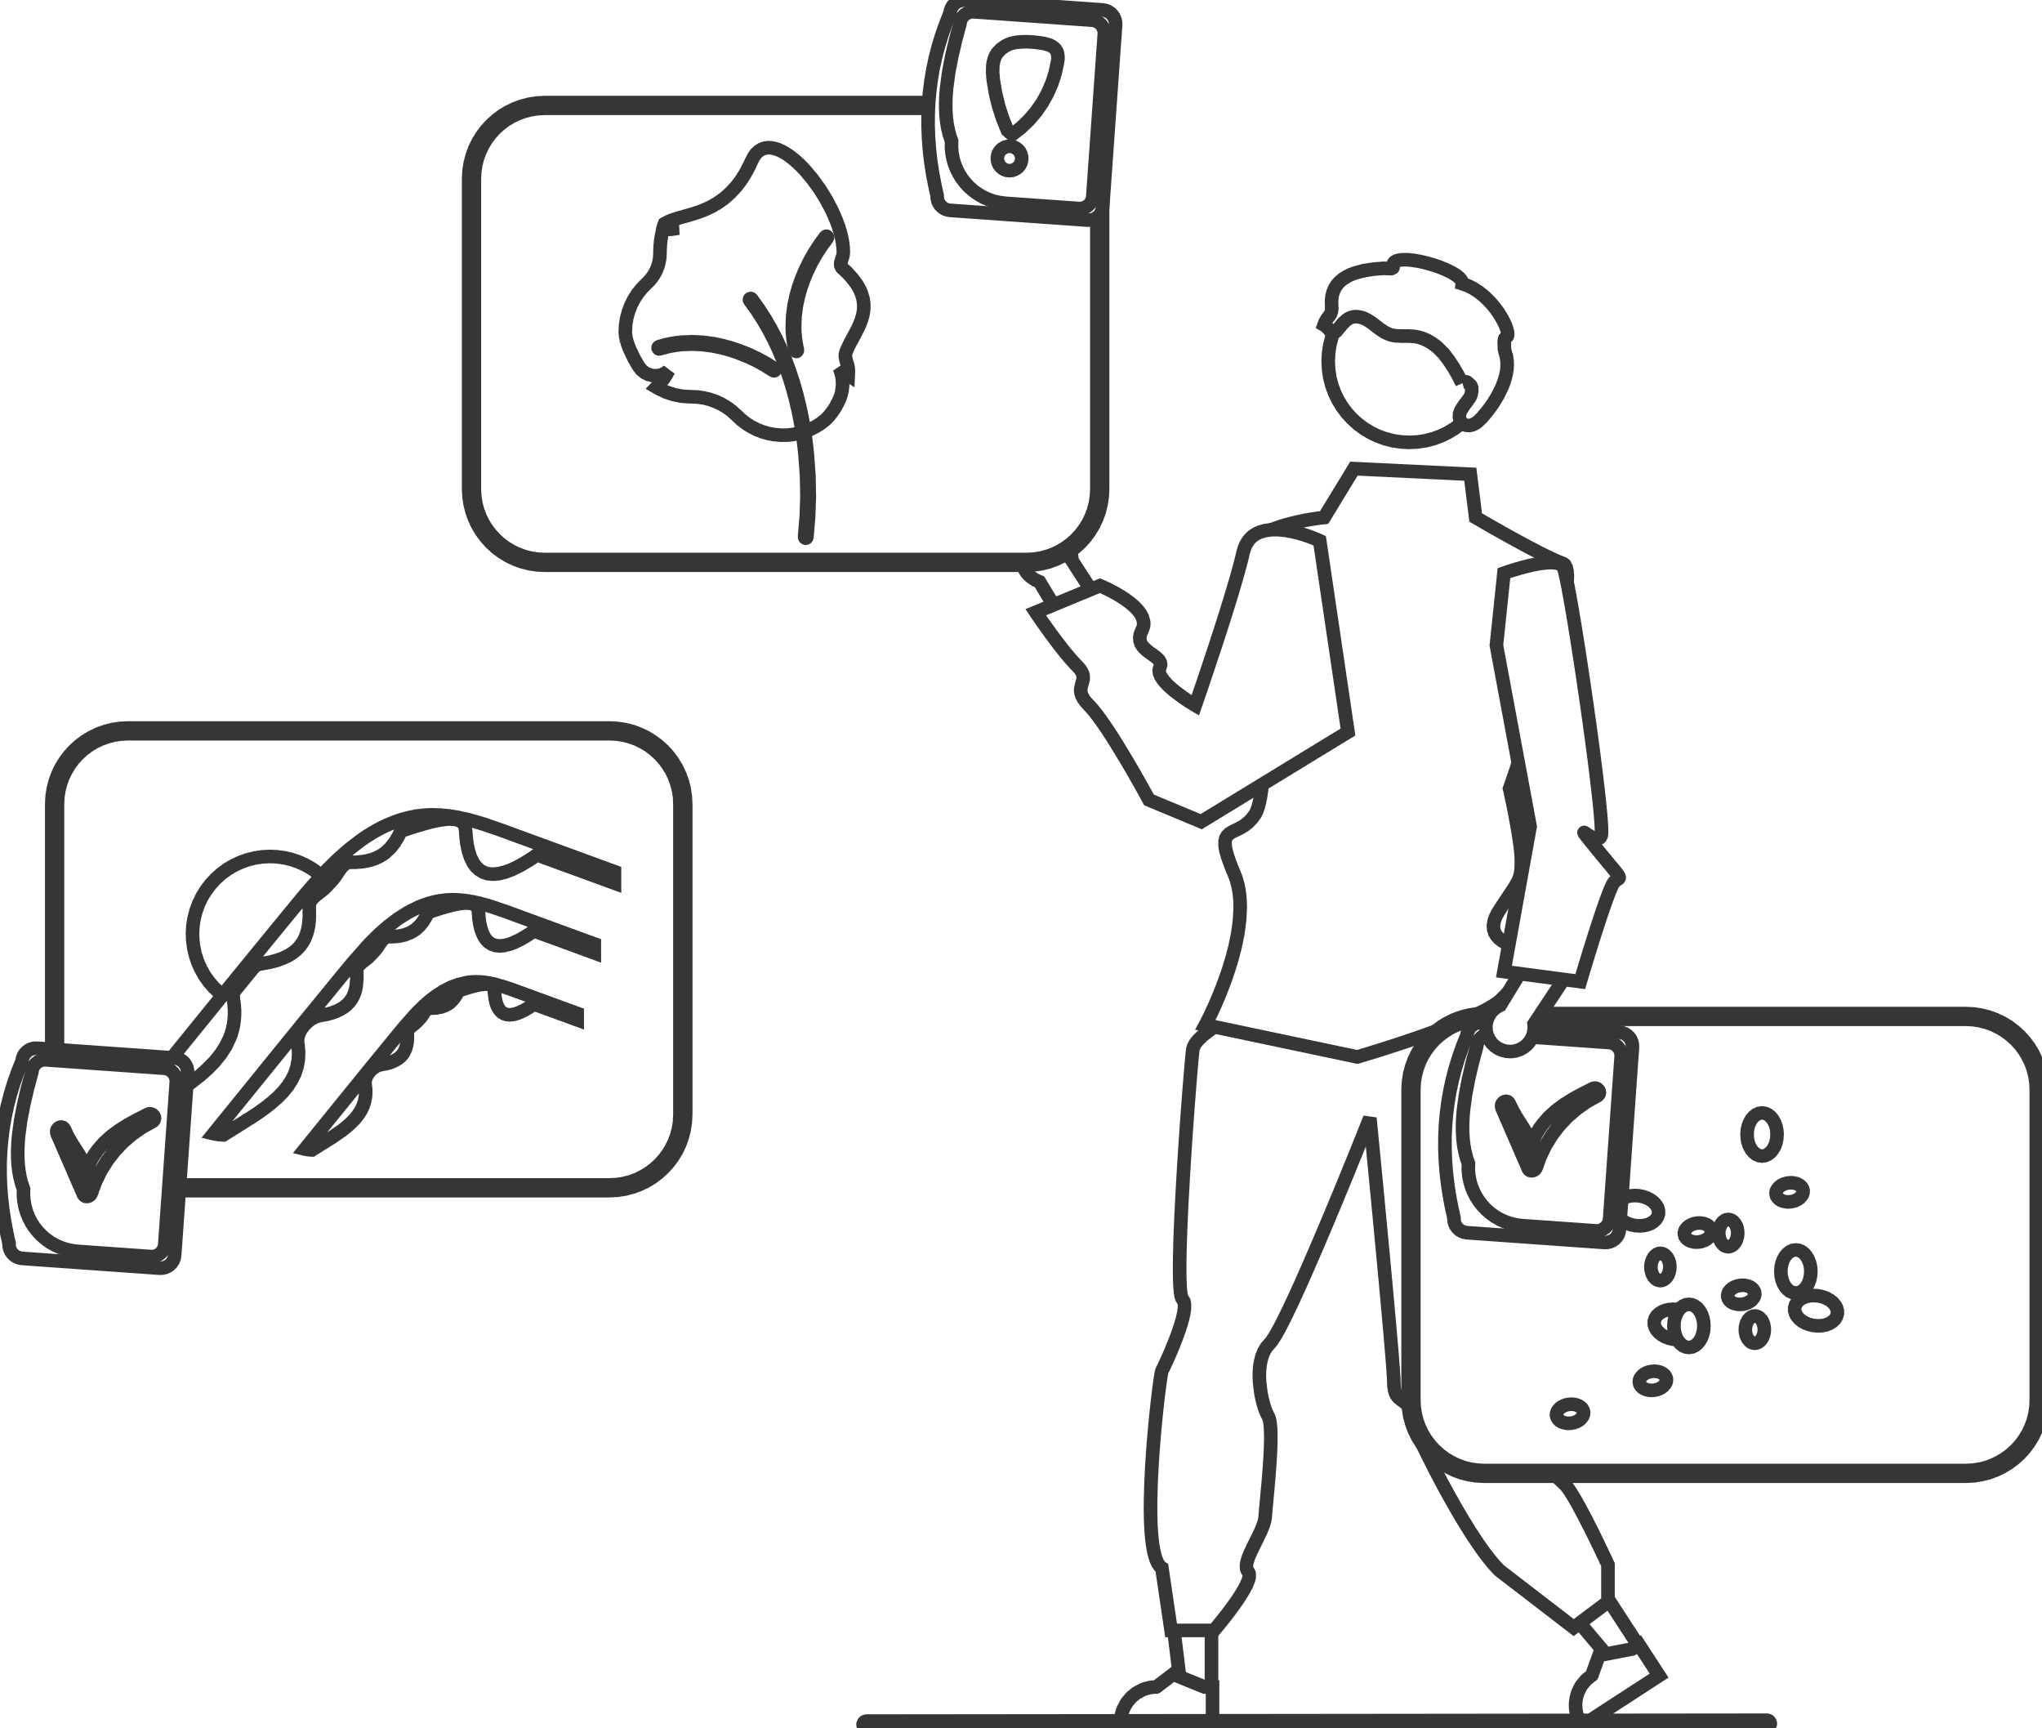
深度学习背景下遥感应用中的语义分割
汇报人：王琰
2023.12.16

Slide 2
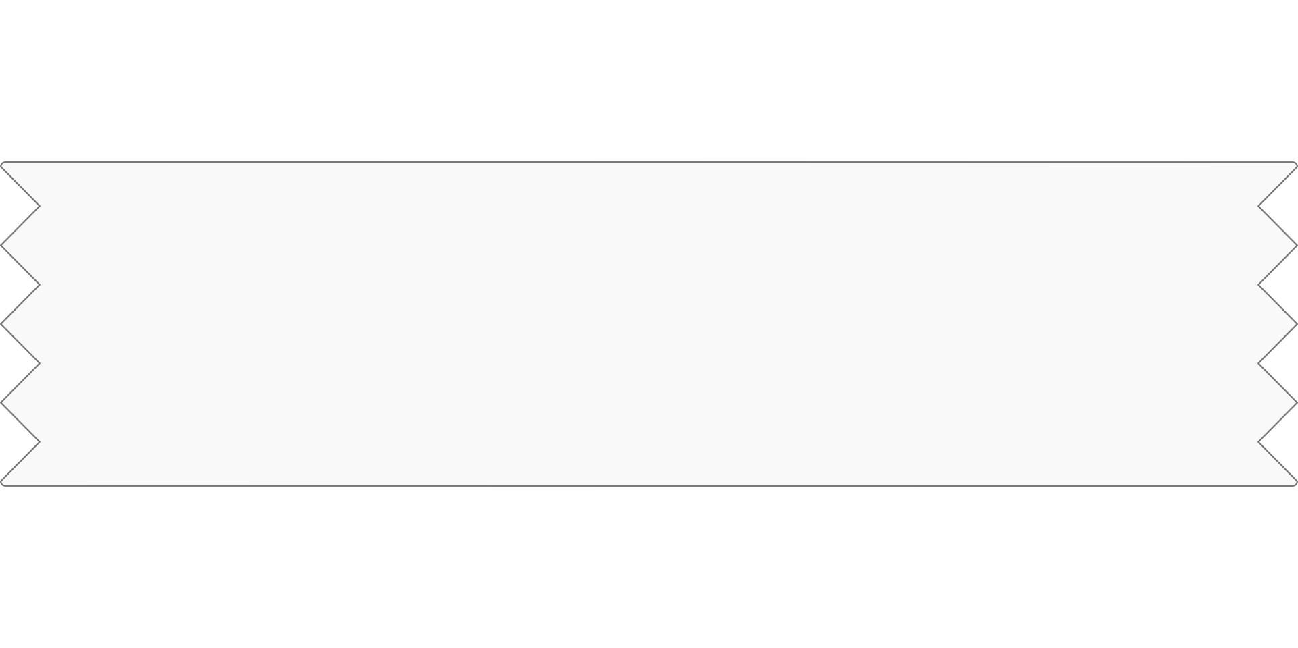
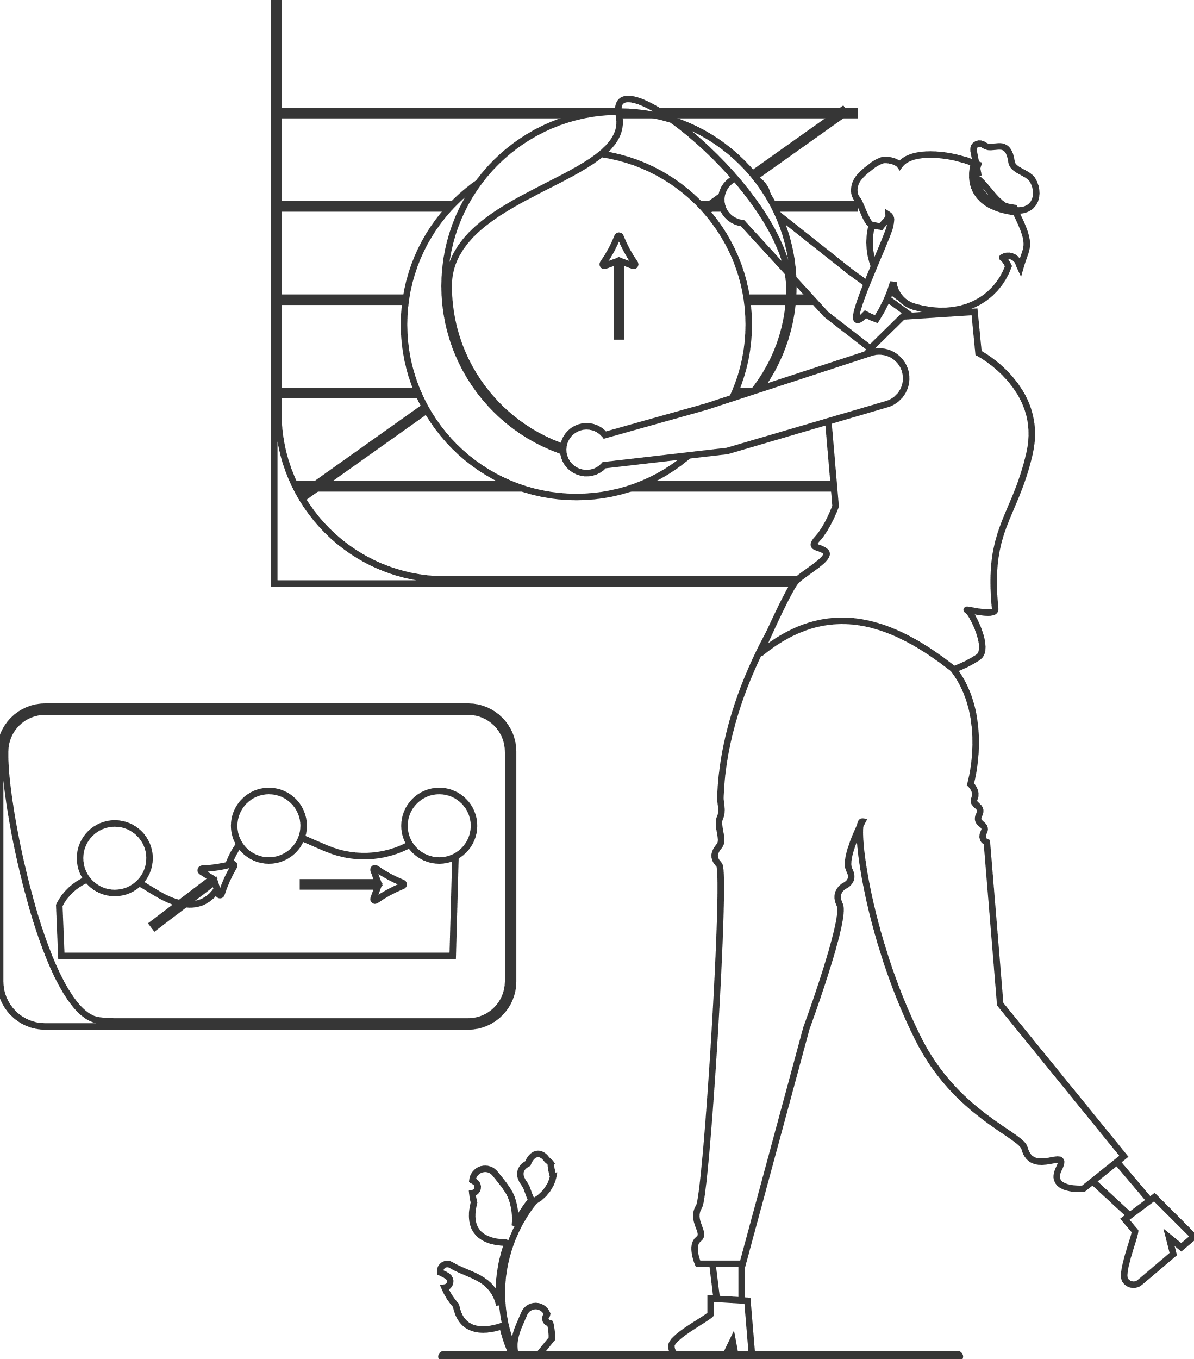
目录
1.什么是语义分割
2.语义分割在遥感中常见模型
3.语义分割的一些局限性

Slide 3
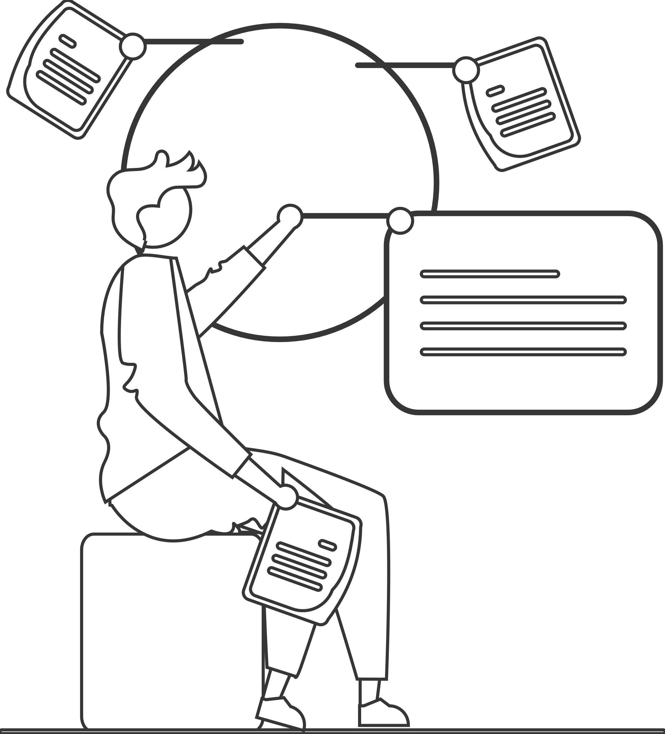
PART-1
什么是语义分割

Slide 4
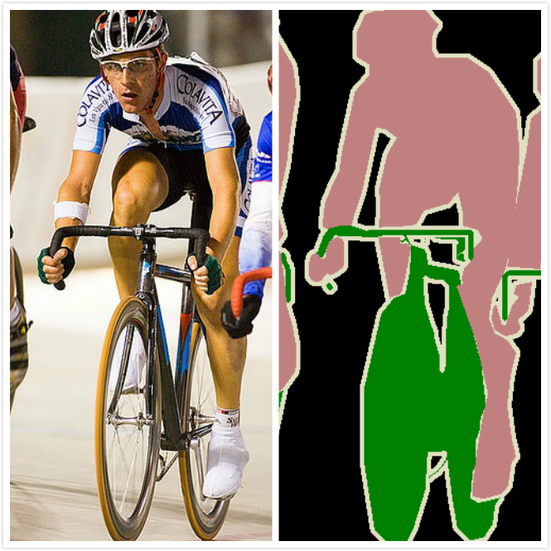
什么是语义分割
语义分割是将图像中的每个像素根据其所属的感兴趣对象被分配类别ID，关键点在于逐像素分类
图像分类：识别图像中存在的内容。
物体识别和检测 ：识别图像中的内容和位置（通过边界框）。
语义分割： 识别图像中存在的内容以及位置（通过查找属于它的所有像素）。
https://zhuanlan.zhihu.com/p/46200875

Slide 5
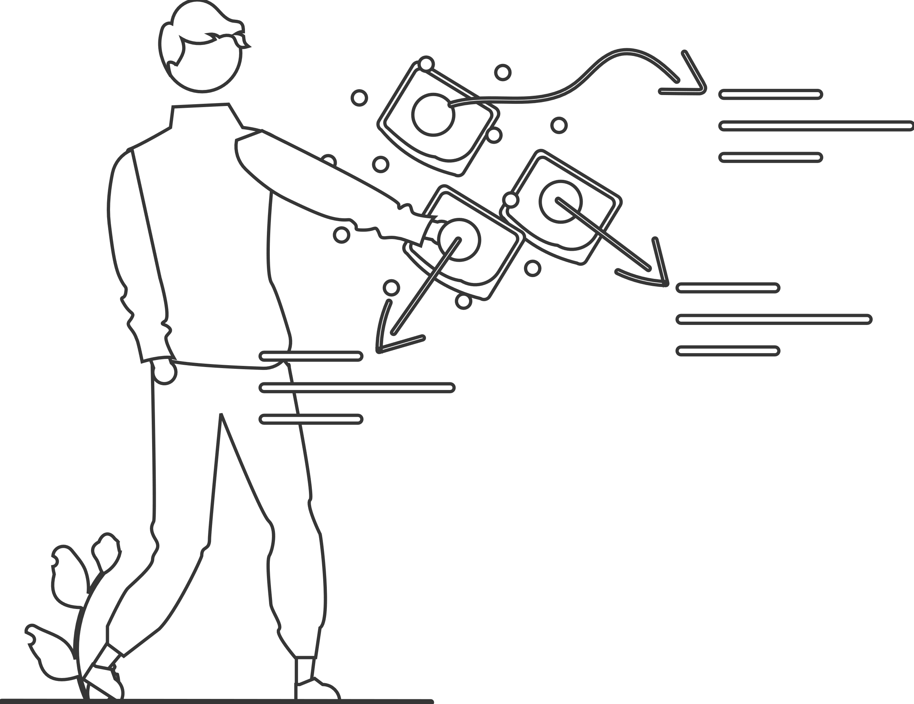
PART-2
语义分割在遥感中常见模型

Slide 6
语义分割在遥感中常见模型
为什么使用深度学习方法？ 遥感影像和普通影像有什么区别？
传统方法只能提取浅层特征，目标尺度、形状和纹理特征多变，导致提取精度不够
传统方法提取结果具有局限性，无法推广到更大范围的应用
传统方法依赖人工经验，耗时耗力
遥感影像往往比普通影像有更大的尺寸，在训练过程中较难完整的输入输出
遥感影像中普遍存在“同物异谱”和“同谱异物”现象，容易出现局部最优解，泛化较难
遥感影像中存在较多的混合像元，难以区分混合像元中的混合地物

Slide 7
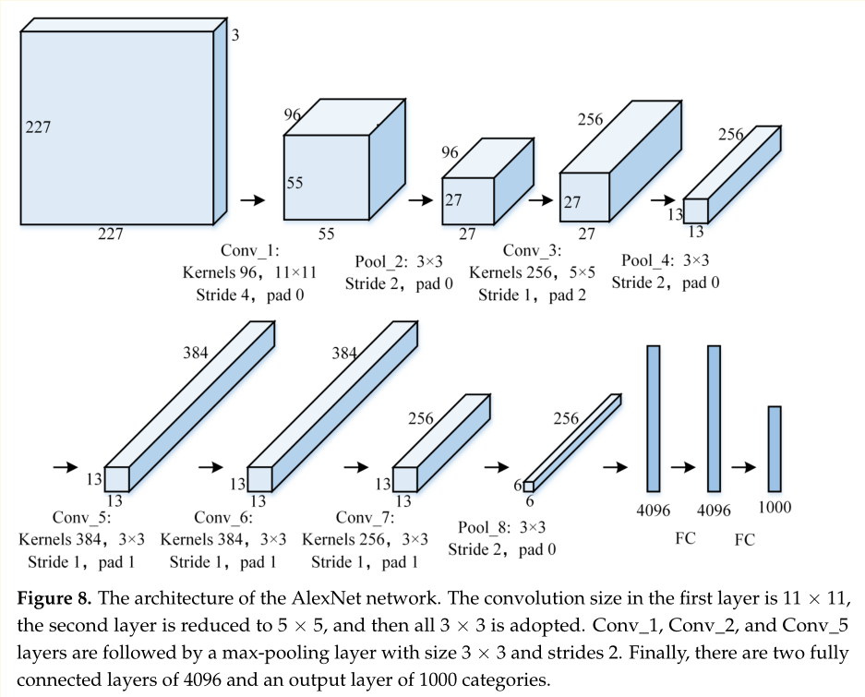
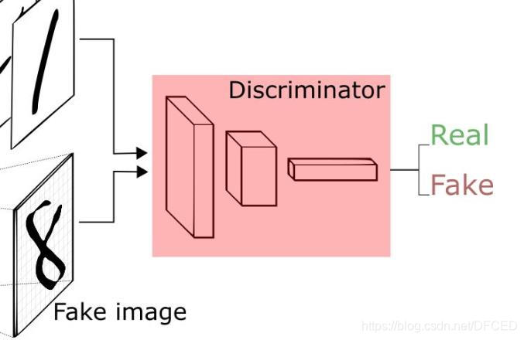
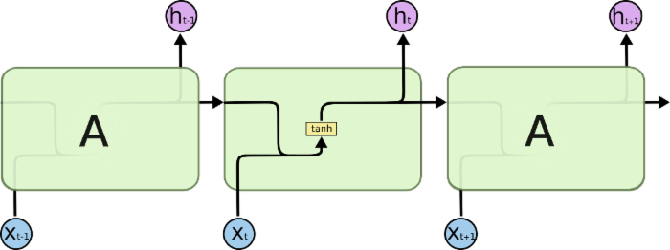
语义分割在遥感中常见模型
卷积式
CNNs
生成式
GANs
序列式
RNNs、Transformers
（Artificial Intelligence for Remote Sensing Data Analysis）

Slide 8
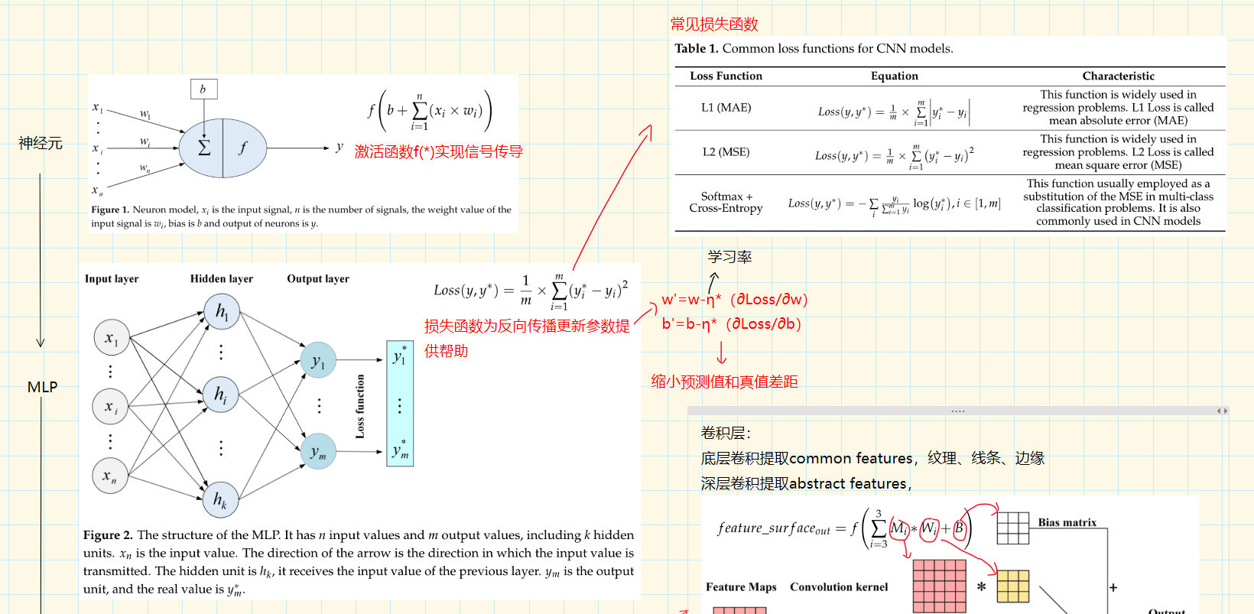
语义分割在遥感中常见模型
卷积式CNNs：

Slide 9
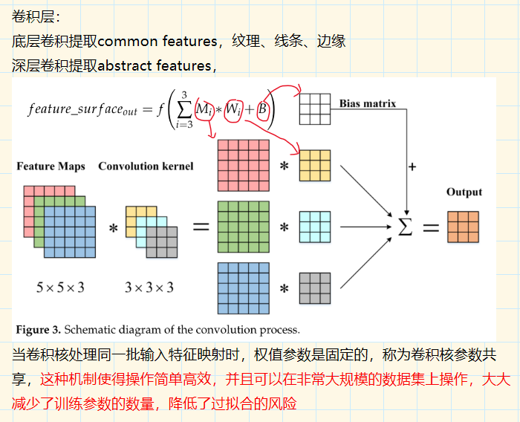
语义分割在遥感中常见模型
卷积式CNNs：
卷积特点：
• 局部感受野（ local receptive field），保留输入形状，增强像素长宽方向上的关联性
• 参数共享和稀疏连接，避免训练参数大小过大
Review of Image Classification Algorithms Based on Convolutional Neural Networks

Slide 10
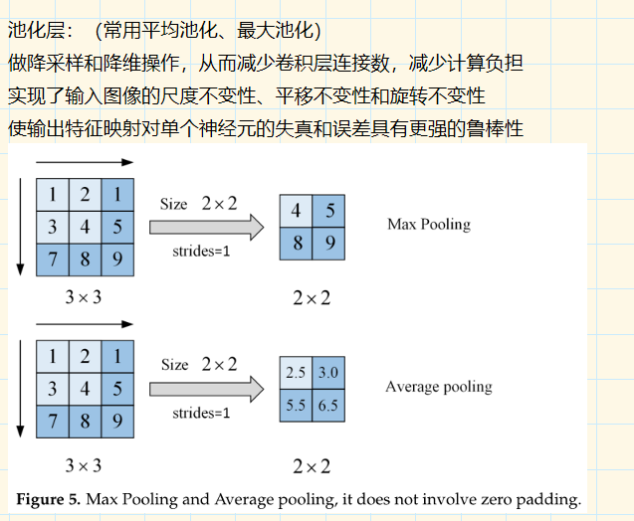
语义分割在遥感中常见模型
卷积式CNNs：
池化特点：
• 通过减少卷积操作的连接数，减轻计算负担
• 缓解卷积层对位置的过度敏感性
Review of Image Classification Algorithms Based on Convolutional Neural Networks

Slide 11
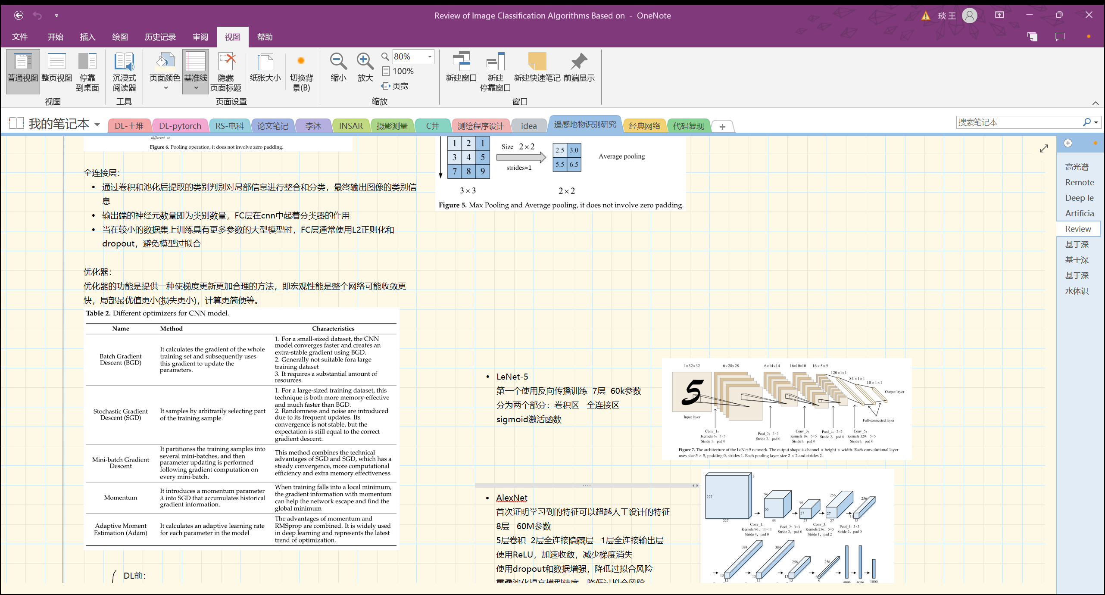

语义分割在遥感中常见模型
卷积式CNNs：
Review of Image Classification Algorithms Based on Convolutional Neural Networks

Slide 12
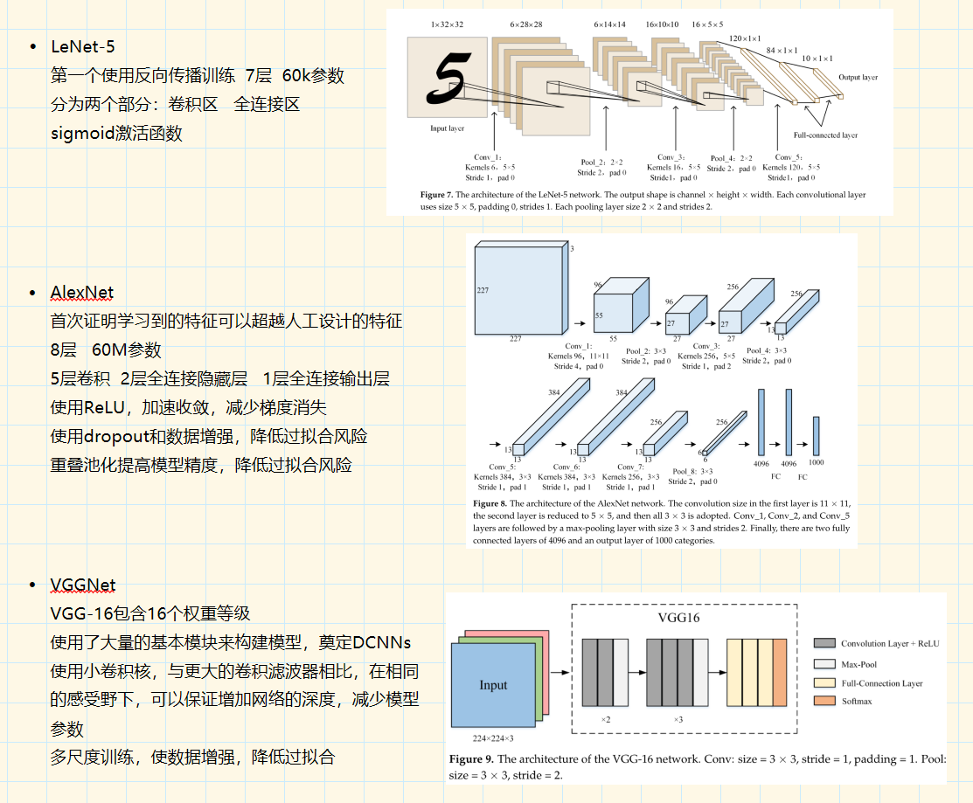
语义分割在遥感中常见模型
卷积式CNNs：
Review of Image Classification Algorithms Based on Convolutional Neural Networks

Slide 13
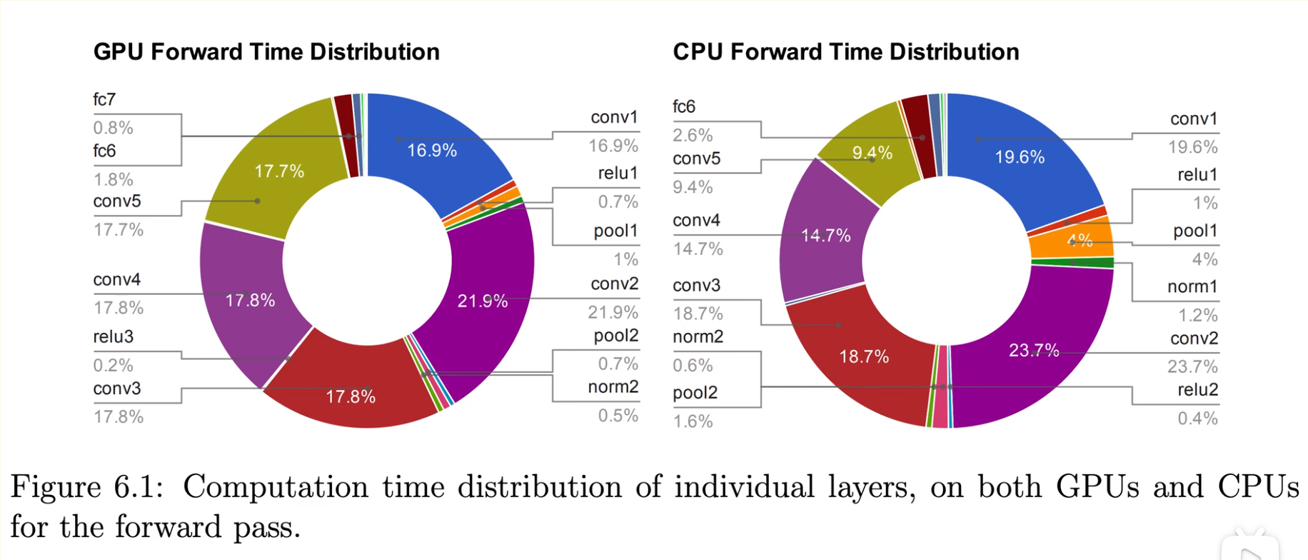
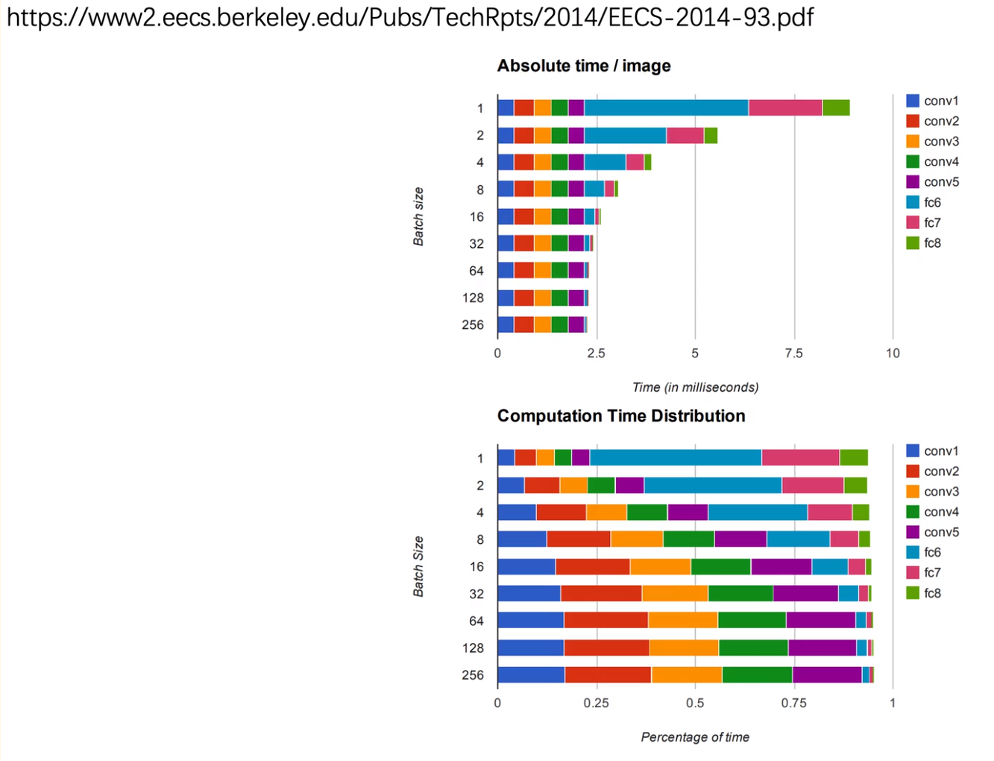
语义分割在遥感中常见模型
MobileNet：
轻量化网络
为什么要轻量化？
卷积占据前向推理的大部分时间
随着batch size 增大，卷积层消耗的时间也在变多
轻量化网络，对卷积层做出优化
减少内存的读写，节约能耗
@同济子豪兄

Slide 14
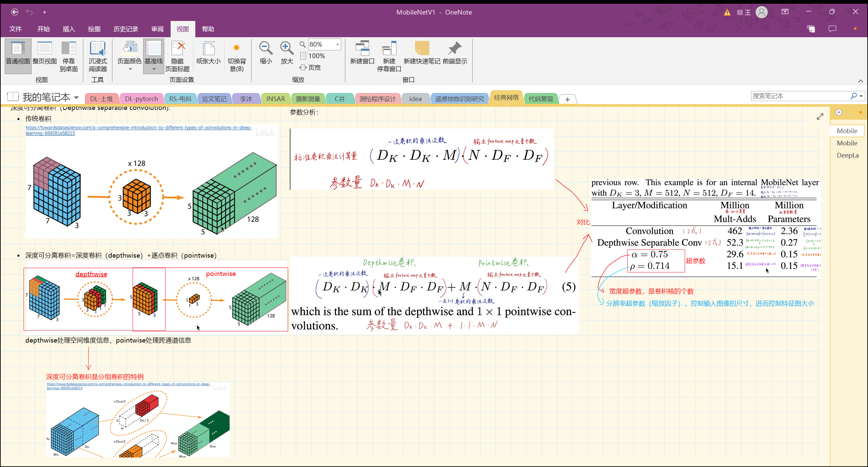
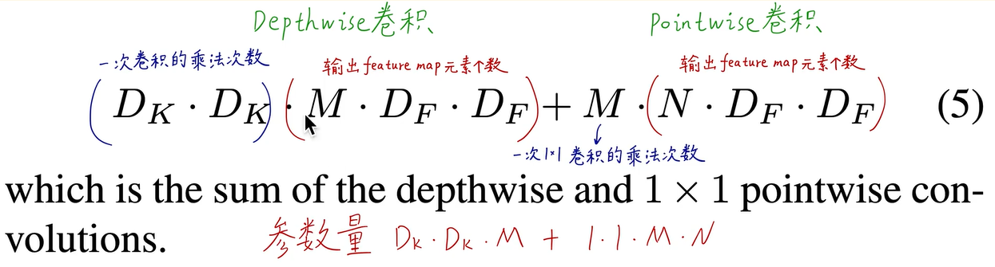
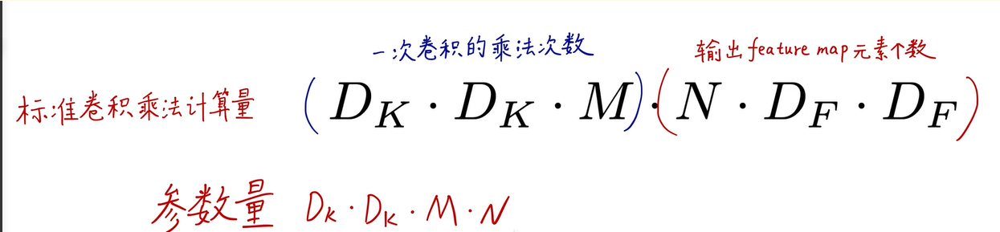
语义分割在遥感中常见模型
MobileNetV1：
深度可分离卷积（Depthwise separable convolution):
@同济子豪兄

Slide 15
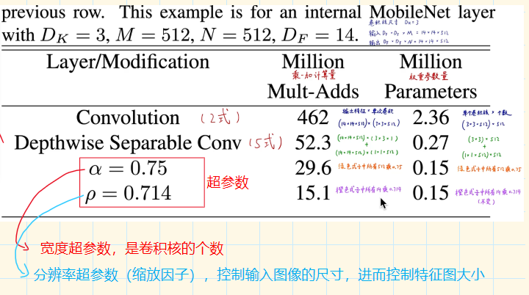
语义分割在遥感中常见模型
MobileNetV1：
深度可分离卷积（Depthwise separable convolution):
@同济子豪兄

Slide 16
语义分割在遥感中常见模型
MobileNetV2：
MobileNetV1的局限：
1.没有残差连接
2.很多Depthwise卷积核训练出来的权重是0
(卷积核权重数量和通道数量太少，太单薄；ReLU值小于0的部分前向传播的结果为0不会变化，反向传播梯度为0，权重永远为0；低精度浮点数可用信息太少）
@同济子豪兄

Slide 17
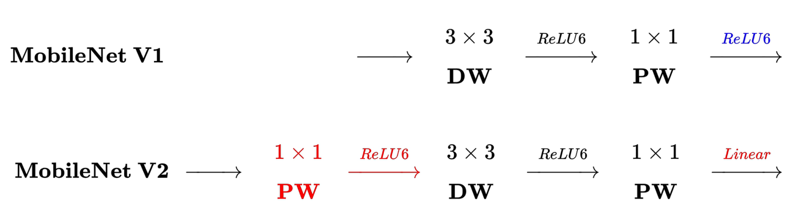
语义分割在遥感中常见模型
MobileNetV2：
MobileNetV1的局限：
1.没有残差连接
2.很多Depthwise卷积核训练出来的权重是0
(卷积核权重数量和通道数量太少，太单薄；ReLU值小于0的部分前向传播的结果为0不会变化，反向传播梯度为0，权重永远为0；低精度浮点数可用信息太少）
先升维
再降维
@同济子豪兄

Slide 18
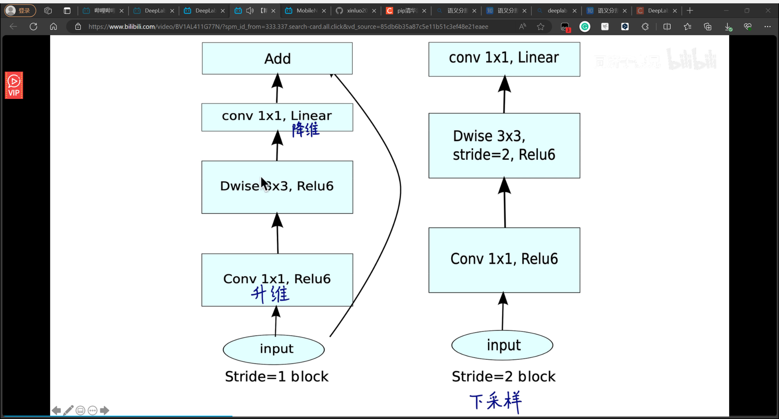
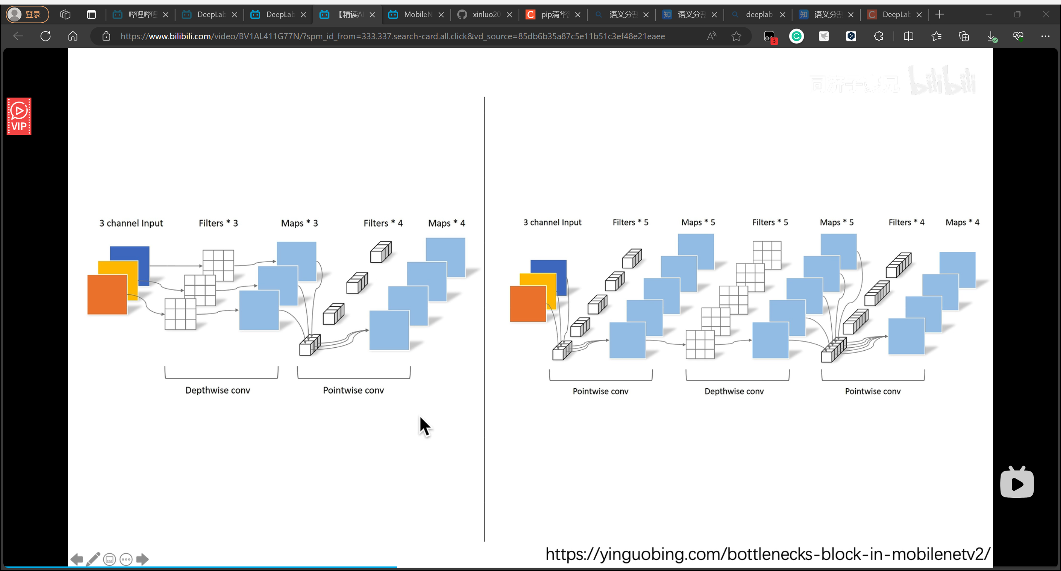
语义分割在遥感中常见模型
MobileNetV2：
@同济子豪兄

Slide 19
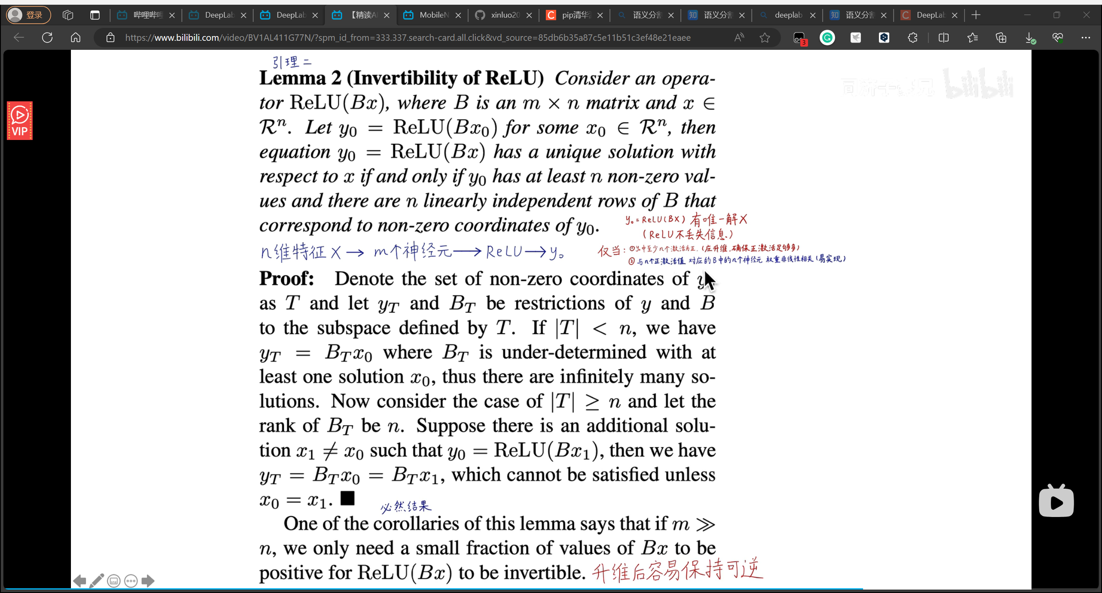

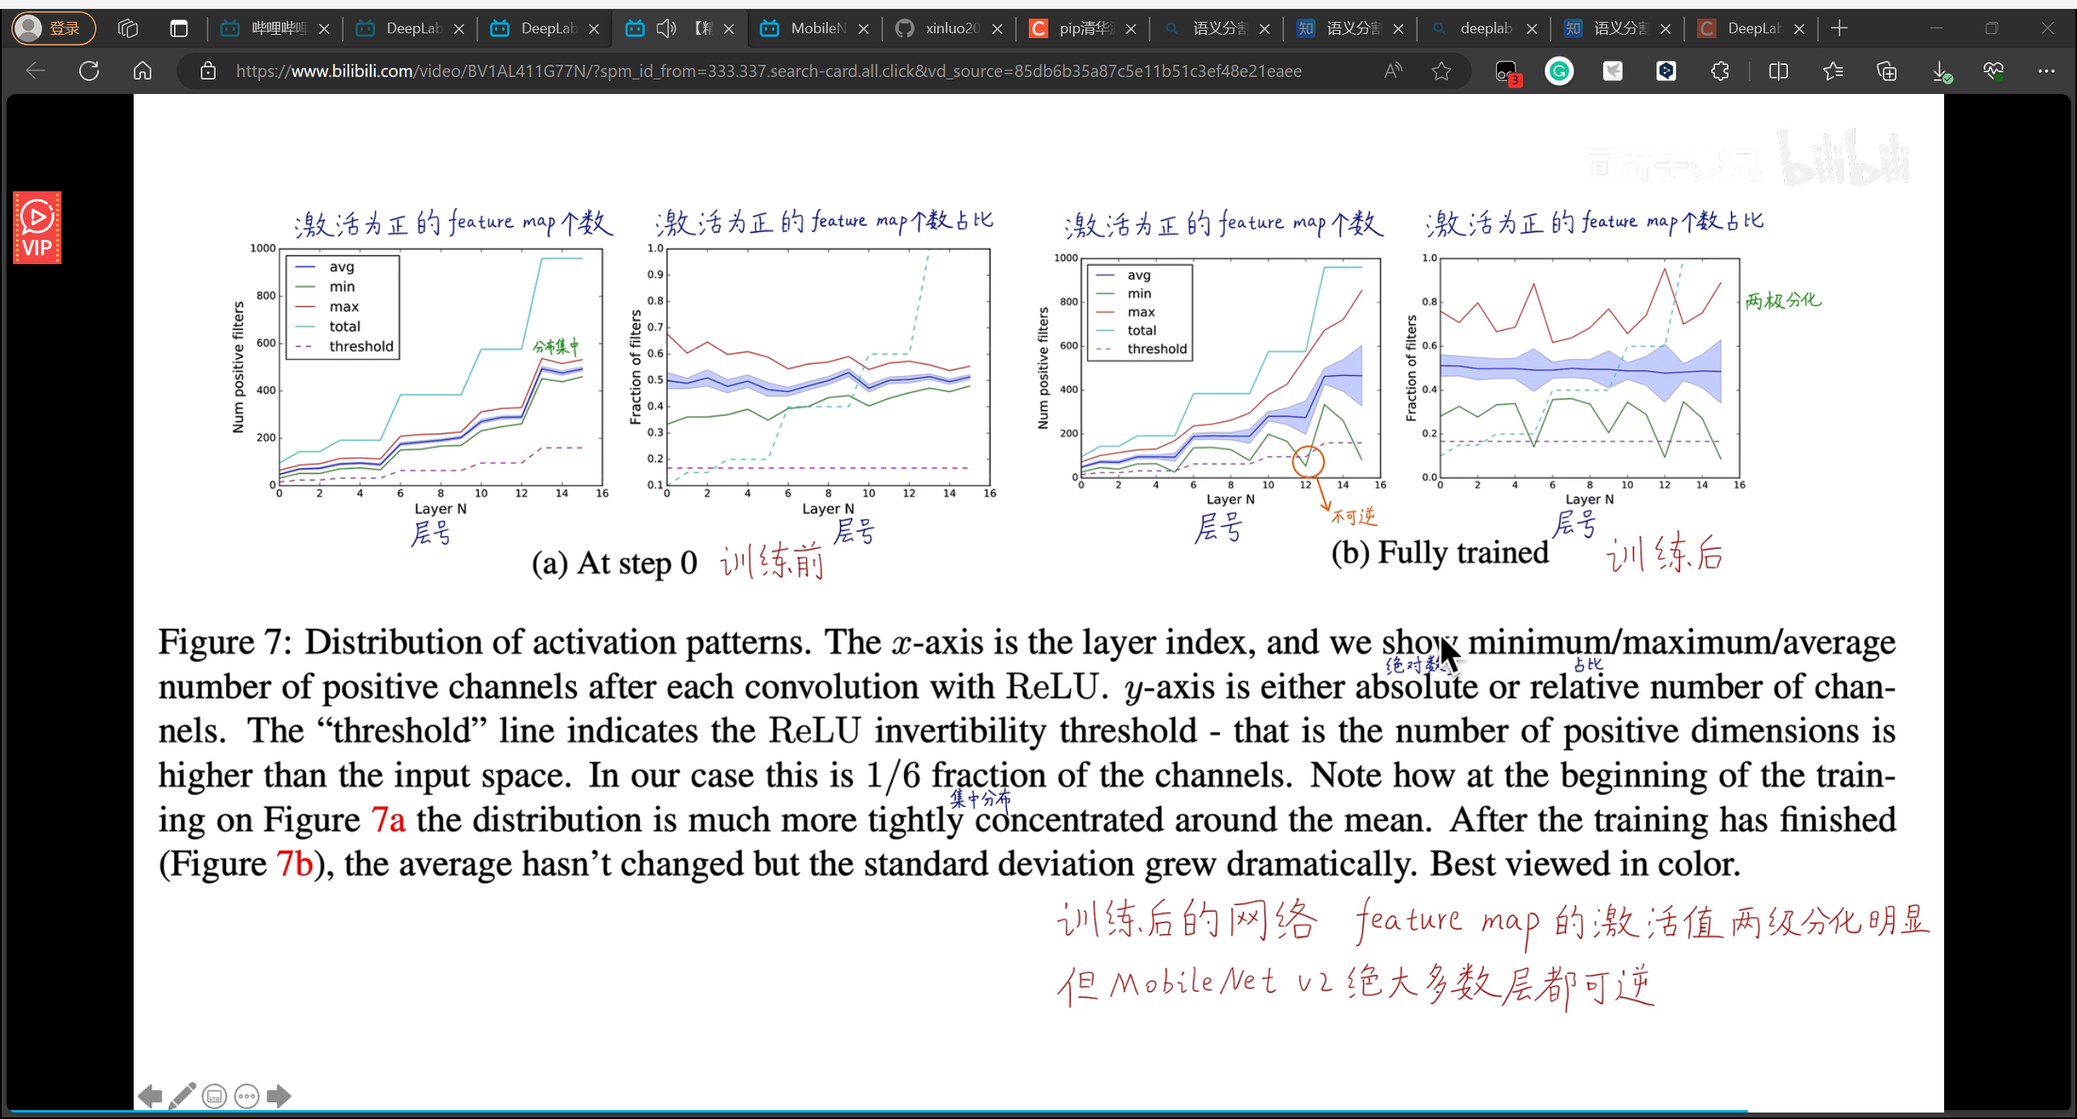
语义分割在遥感中常见模型
MobileNetV2：
为什么先升维再降维可行？
保证ReLU激活之后不丢信息，即
且升维后容易保持可逆
@同济子豪兄

Slide 20
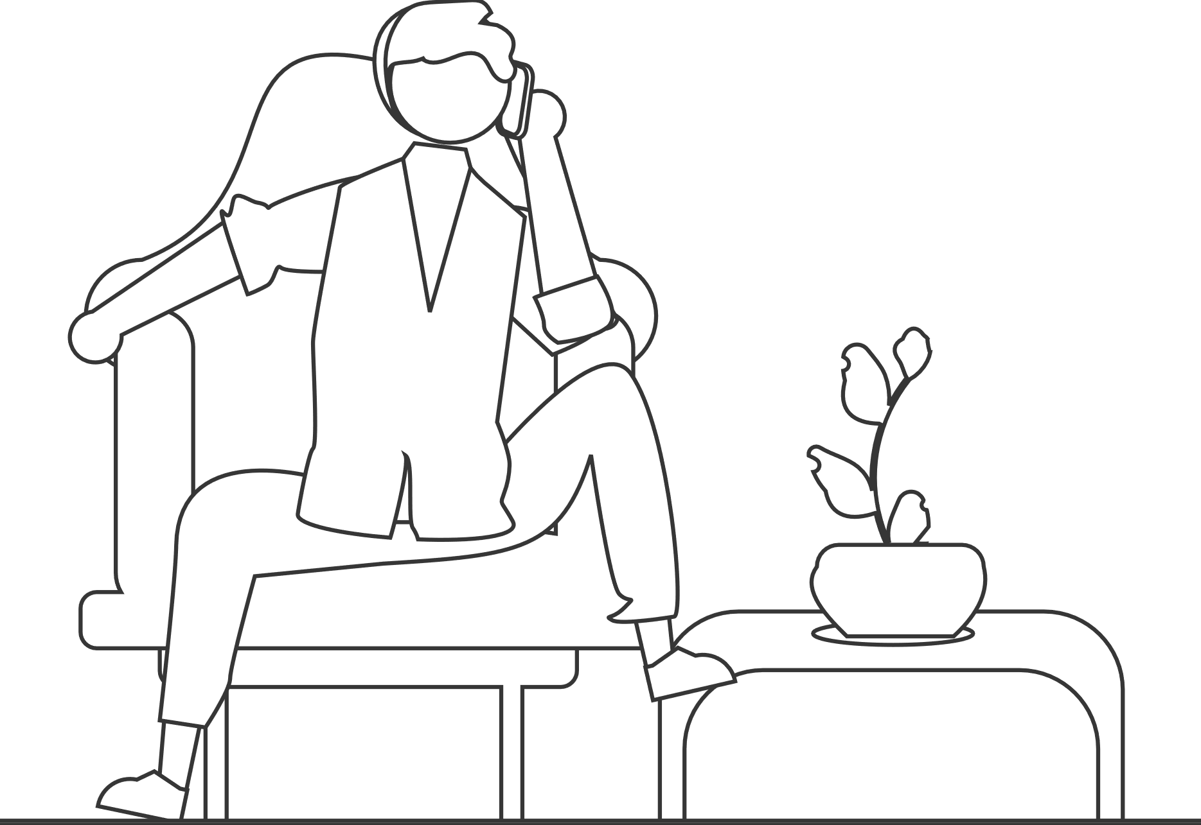
PART-3
语义分割的一些局限性

Slide 21
语义分割的一些局限性
CNN的局限性
语义分割任务除了语义信息还需要细节信息，语义分割框架对于物体边缘处的分割效果不理想
图像初始阶段输入到网络之时，由于CNN的卷积核不会太大，所以模型只能利用局部信息理解输入图像，而影响编码器最后提取的特征的可区分性。
标注数据的局限性
语义分割任务是像素级别的分类，分割的输入获取是需要很大的资源投入的
模型的泛化能力
模型在局部区域的高精度结果，常常难以泛化到另一区域
https://zhuanlan.zhihu.com/p/538050231

Slide 22
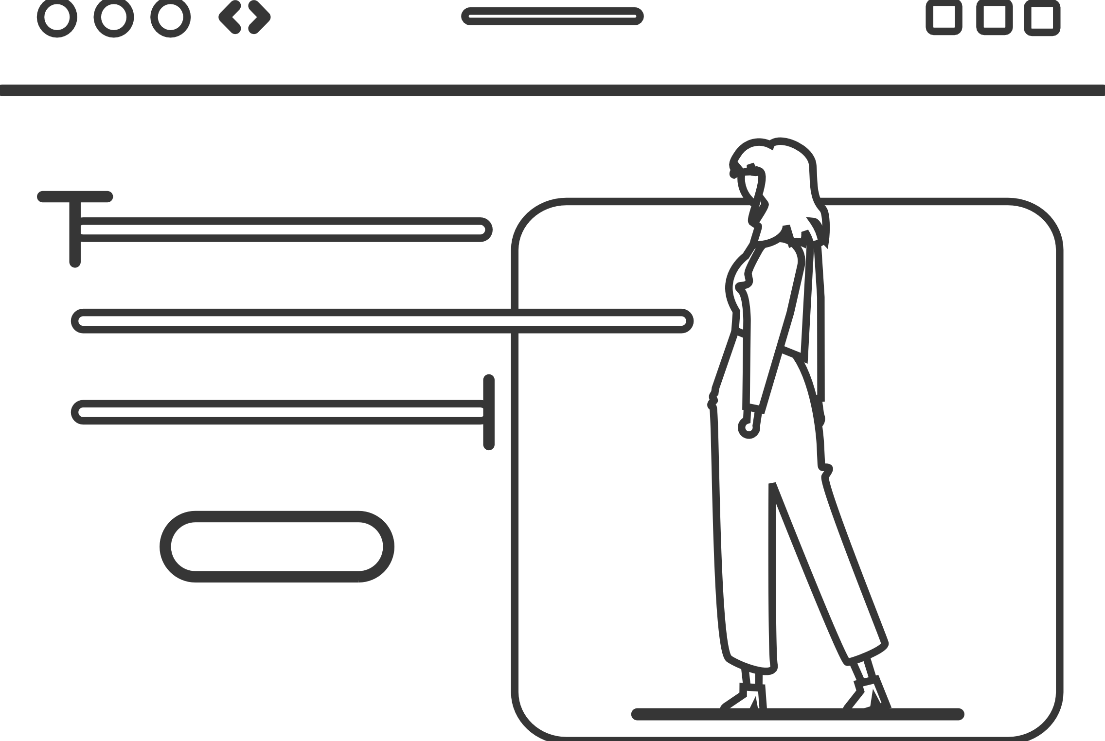
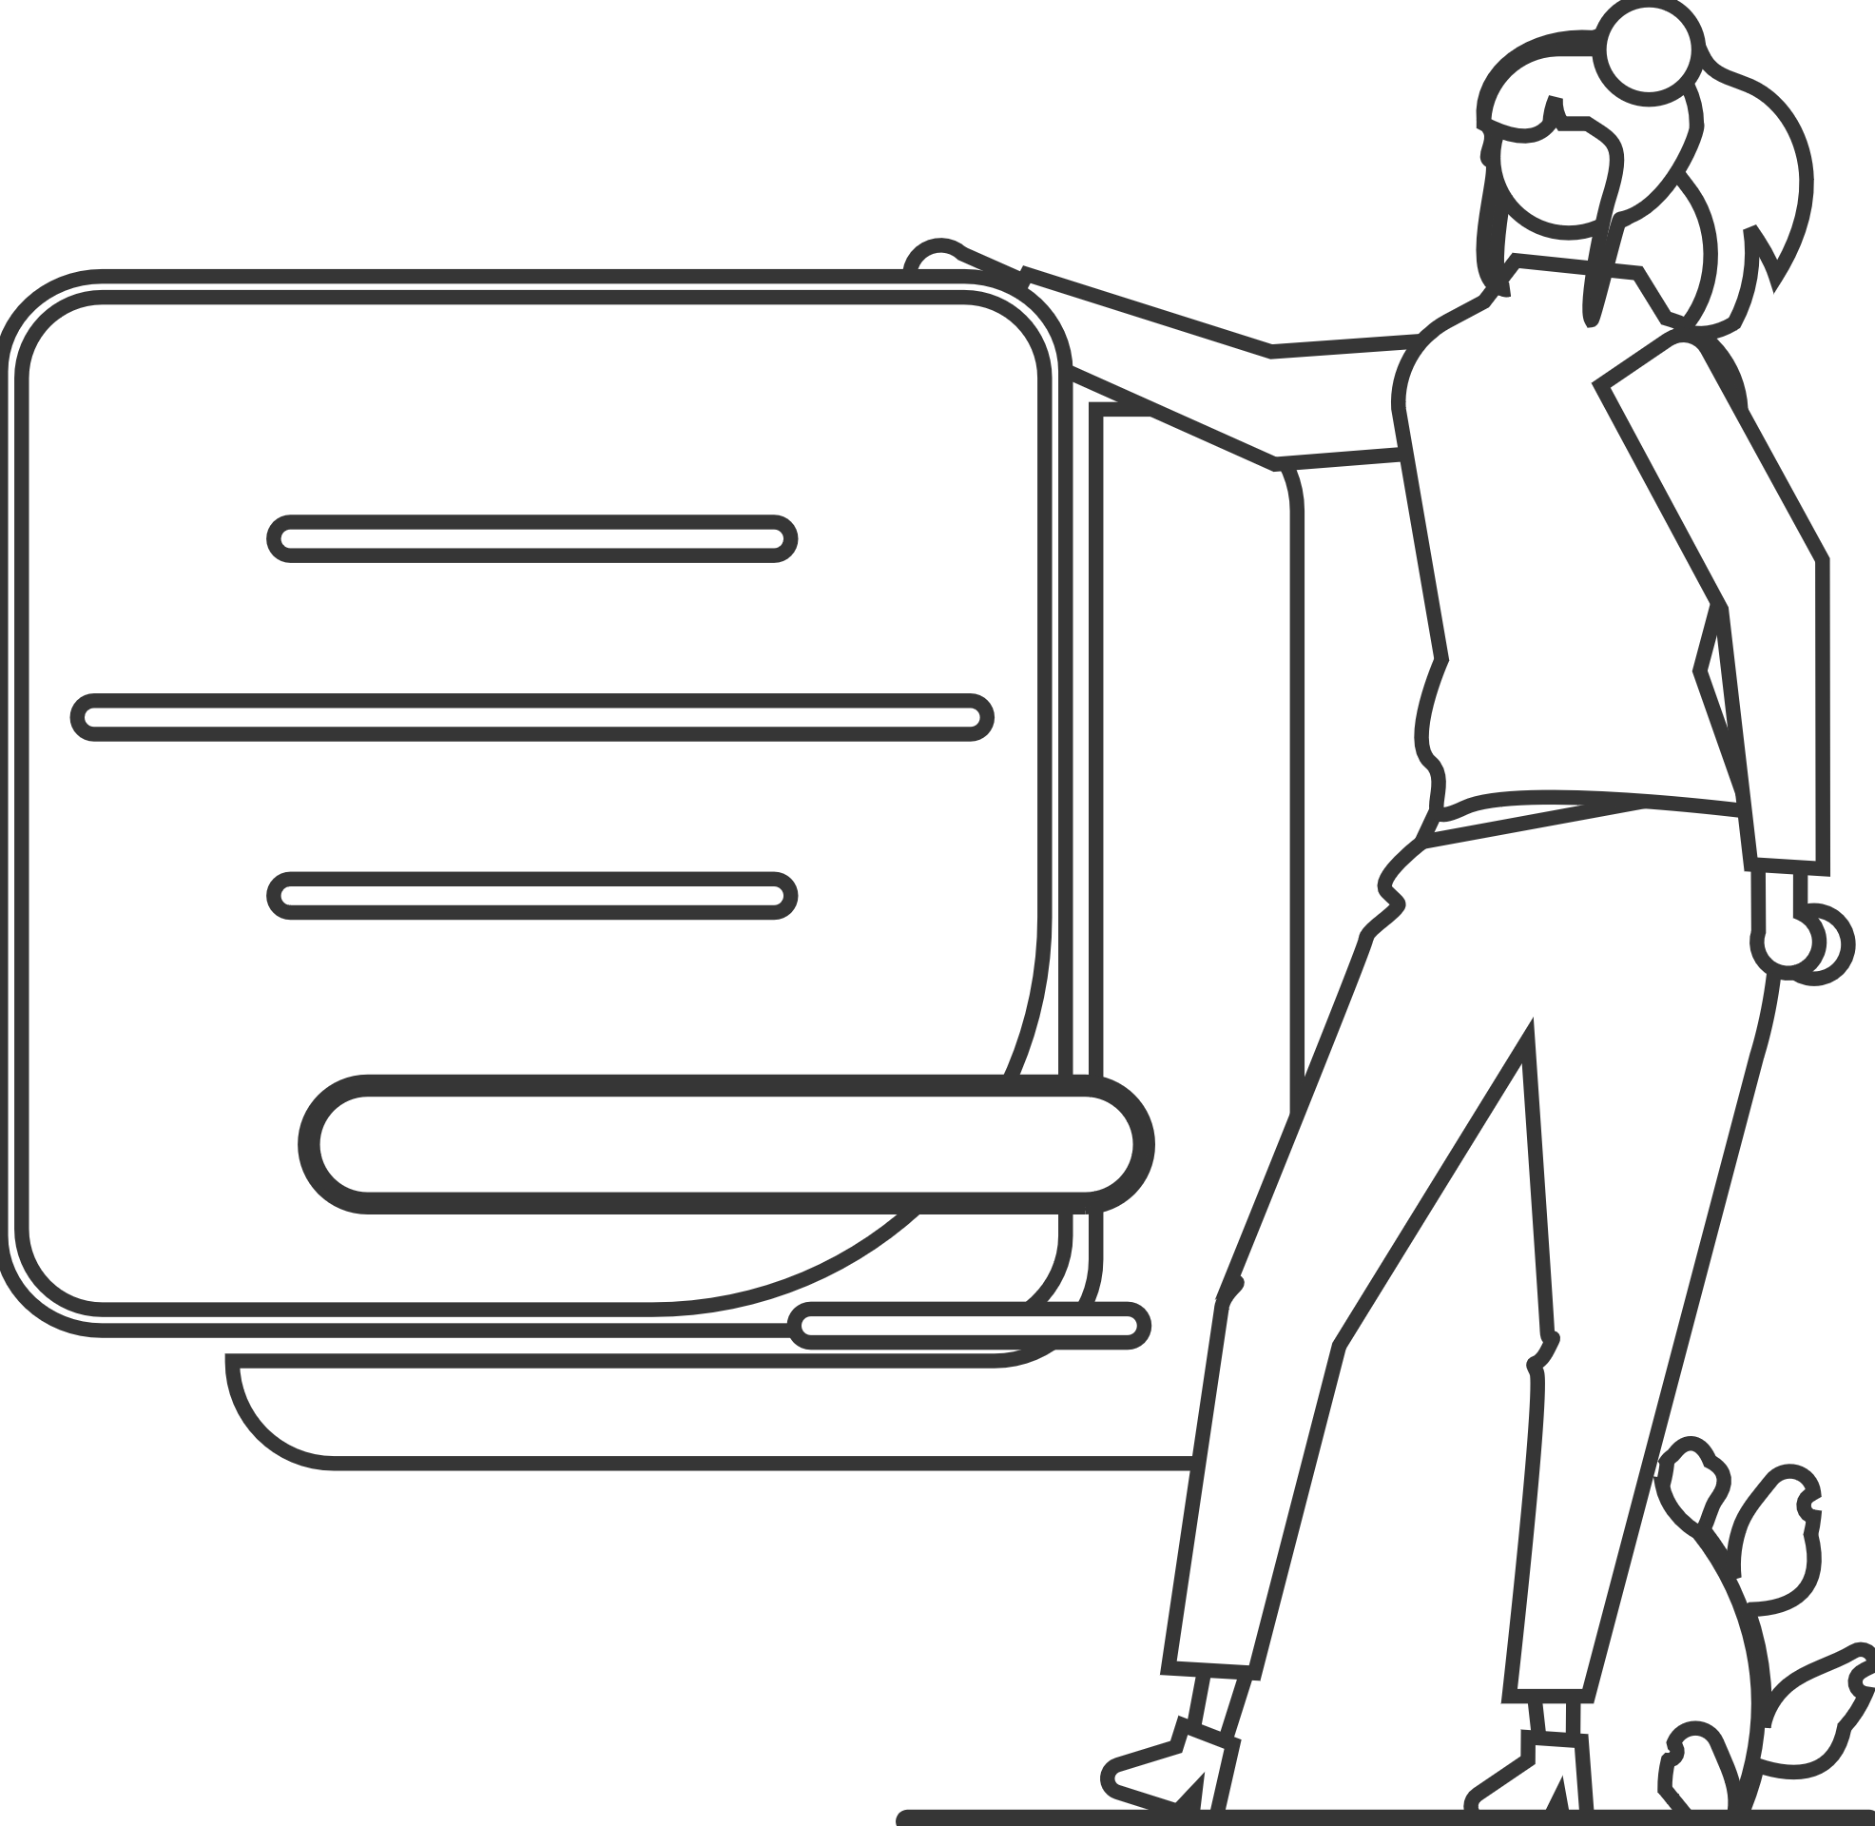
谢谢聆听！

